Slide 1
كلية الحقوق -جامعة الاسكندرية
العيادة القانونية
مجمع الكليات - شارع سوتير- الازاريطه - الاسكندرية - ج م ع .
4865621 , 4872903/ 03 داخلى /111.
01283618324
/alexlaw.legalclinic
خالص تحيات
أ.د/ميادة عبد القادر
المدير التنفيذى للعيادة القانونية
المتحدث
أ/ابراهيم سعد
محام متطوع – منسق البرامج التدريبية

Slide 2
يعنى ايه عيادة قانونية؟؟؟
الانشطة والبرامج التدريبية
العيادة القانونية
الخدمات القانونية
البحث الميدانى لأطفال الشوارع

Slide 3
يعنى ايه عيادة قانونية؟؟؟

Slide 4
«الانشطة والبرامج التدريبية»
صياغة مقترح مشروع للقوانين محل نقاش فى المجتمع وفقاً لإحتياجات المجتمع المحلى والإتفاقيات الدولية .
تعديل المناهج الدراسية واضافة الابحاث المستحدثة وفقا لتطورالعلوم القانونية .
التواصل مع مؤسسات المجتمع المدنى لدعم المجالات القانونية عن طريق :
1- التعاون المستمر مع نقابة المحامين للارتقاء بالتدريب العملى للمهارات القانونية .
2- التواصل مع مؤسسات المجتمع المدنى العاملة فى مجال رعاية المرأة وحماية حقوق الانسان .

Slide 5
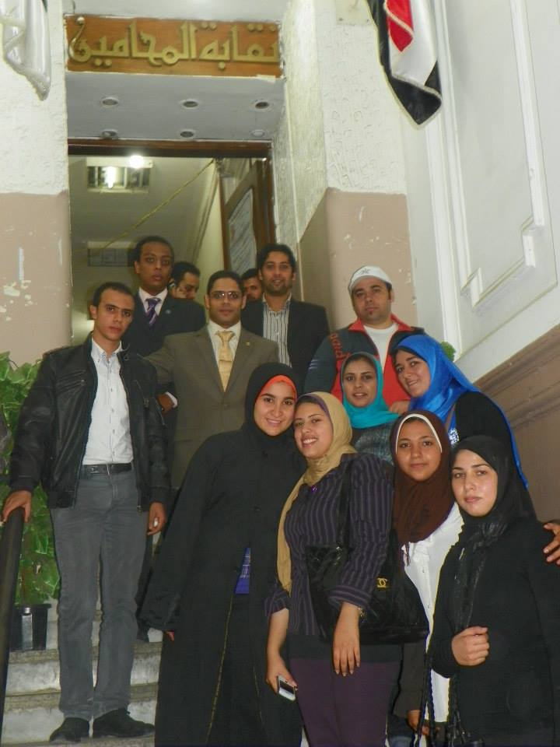

Slide 6
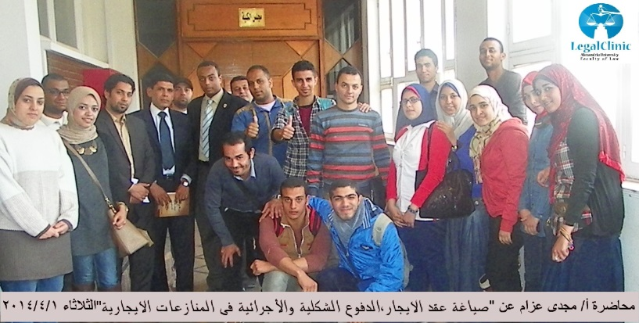

Slide 7
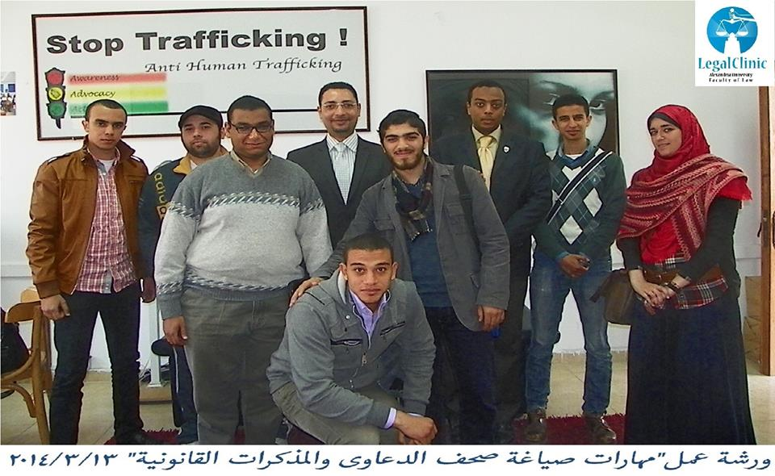

Slide 8
«الخدمات القانونية»
التواصل مع الجمعيات الخيرية لتقديم الخدمات القانونية للطبقات المستضعفة , ومباشرة الدعاوى القضائية مجاناً و فى سرية تامه , وذلك عن طريق القوافل القانونية .
استقبال العملاء بمقر العيادة القانونية .

Slide 9
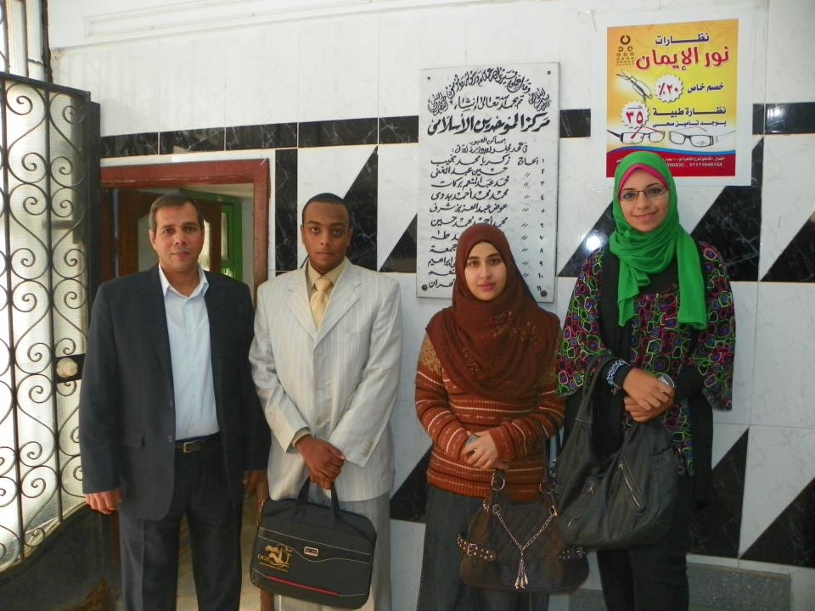
القافلة القانونية الاولى بالتعاون مع جمعية الموحدين بمنطقة .البحرية بالرأس السوداء

Slide 10
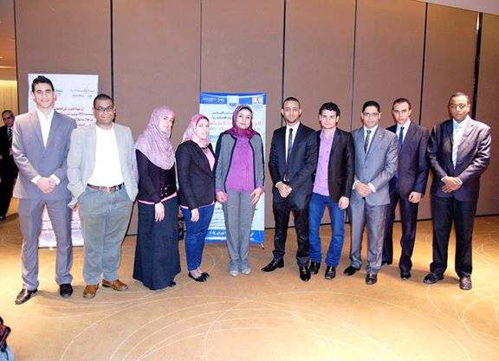
المشاركة فى المؤتمر الدولى السنوى لكلية الحقوق جامعة الاسكندرية

Slide 11
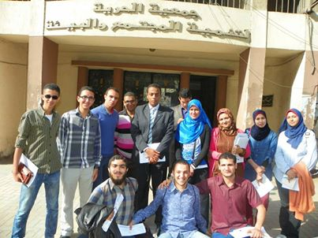
حماية اطفال الشوارع فى إطار مكافحة الاتجار بالبشر

Slide 12
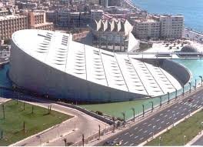
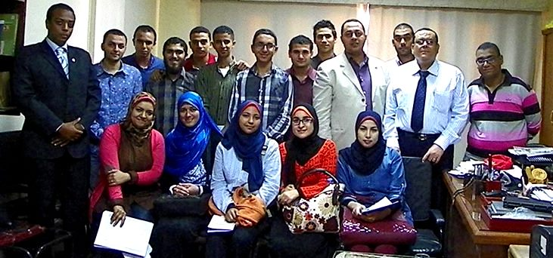
شكراً

